Slide 1
Herzlich Willkommen zur Jahreshauptversammlung 2025
Im Stadionbuffet des Volksbank Stadion Vöcklabruck

Slide 2
1. Eröffnung und Begrüßung
Walter Regl

Slide 3
Tagesordnung
Eröffnung und Begrüßung
Bericht des Obmanns
Anträge des Vorstands an die Jahreshauptversammlung
Bericht der Kassierin; Bericht Kassaprüfung
Bericht sportliche Leitung, Ehrungen, Kids Cup Siegerehrung
Fotoshow
Berichte Veranstaltungen 2024, 2025
Volkslaufcup 2024, 2025
Allfälliges

Slide 4
2. Bericht des Obmanns
Walter Regl

Slide 5
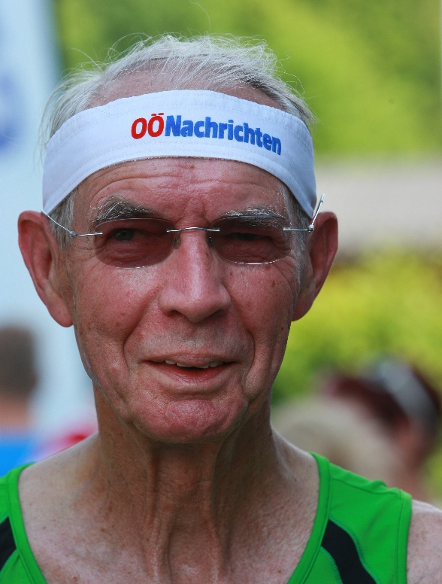
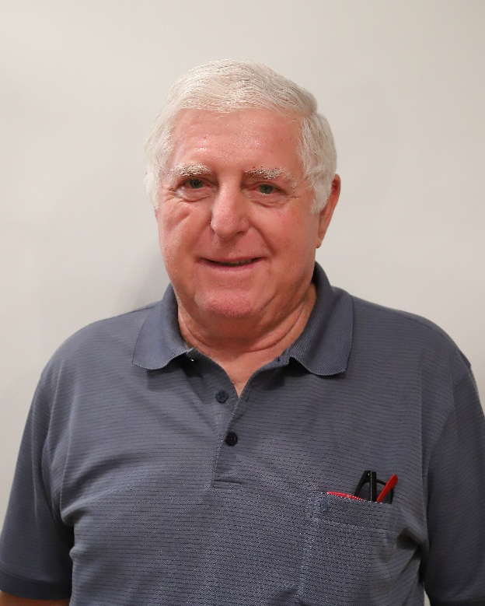
Im Gedenken an …
Norbert Schild
Karl Rauch

Slide 6
Bericht des Obmanns

Slide 7
3. Anträge des Vorstands an die Jahreshauptversammlung
Walter Regl

Slide 8
Anträge des Vorstands
Der Vorstand stellt den Antrag, nachfolgenden Änderungen seit der JHV 2024 zuzustimmen:
Schriftführer: neu Gerald Gruber (bisher: Gerold Oberndorfer)
Beirat: neu Gerold Oberndorfer (bisher: Schriftführer
Athletenvertreter: neu Patrick Tröscher (bisher: nicht besetzt)
Volkslaufreferent: neu Christoph Rosner (bisher: nicht besetzt

Slide 9
Anträge des Vorstands
Die Jahreshauptversammlung stimmt den Anträgen des Vorstandes
einstimmig
zu.

Slide 10
4. Bericht Kassierin und Kassaprüfer
Silvia Schweitzer
Daniel Ahammer

Slide 11
Kassabericht 2024
Kassastand 1.1.2024 | 3 980,34
Einnahmen 2024 | 57 915,46
Ausgaben 2024 | 64 290,81
Rückstellung offene Aufwendungen 2024 | 8 085,00
Kassastand 31.12.2024 | 5 689,99
Verlust 2024 | -6 375,35

Slide 12
Kassabericht 2024
Einnahmen 2024
Mitgliedsbeiträge | 9 350,00
Sponsoren | 18 000,00
Unterstützung Land OÖ | 1 000,00
Unterstützung Stadt Vöcklabruck | 1 438,00
Unterstützung Stadt Attnang | 2 119,00
Unterstützung ASKÖ | 2 545,00
Ergebnis Veranstaltungen | 7 800,00
Zeitnehmung und Auswertung | 1 420,00
Kostenanteile Athleten Vereinsutensilien | 3 534,00
Kostenanteile Athleten Trainingslager | 10 414,90
Sonstige Erträge | 294,56
Summe Einnahmen | 57915,46

Slide 13
Kassabericht 2024
Aufwände 2024
Meisterschaften | 4 912,19
Sonstige Wettkämpfe | 1 201,00
Trainingslager | 17 658,10
Mitgliedsbeiträge an Verbände | 2 500,00
Trainerentschädigung inkl. Fahrtkostenersatz | 10 441,08
Aufwandsentschädigung Athleten | 4 835,00
Trainingsstätten | 1 945,00
Vereinsbus | 3 658,63
Volkslauf | 3 186,06
Vereinsutensilien-Dreß usw. | 7 021,08
Sportgeräte inkl. Zeitnehmung Auswertung | 1 538,03
Sonstiger Aufwand | 565,06
Büromaterial und Fachzeitschriften usw. | 268,29
IT-Kosten (Homepage, Datenbank usw.) | 386,89
Versicherungen Unfall, Haftpflicht | 160,63
Bankspesen, KEST, usw. | 409,77
Arzt, Massage, Laktattest | 209,16
Kosten Jahreshauptversammlung | 2 230,44
Geschenke und sonst. Bewirtungen | 1 164,40
Summe Aufwand | 64 290,81
von diesen Aufwendungen sind noch Eur 8085 offen

Slide 14
5. Bericht der sportliche Leiterin
Martina Bruneder-Winter

Slide 15
Erfolgsbericht 2024
45.(33.)Platz Österreichischer Cup (169 Klubs)
19.(11.)Platz Österreichischer Laufcup (137 Klubs)
5.(1.)Platz Österreichischer Laufcup U16 weibl.
16.(31.)Platz Österreichischer Masterscup (184 Klubs)
5.(6.)Platz Oberösterreichischer Cup (42 Klubs)

Slide 16
Erfolgsbericht 2024
In der OÖ-Wertung um einen Platz verbessert
-> Ziel erreicht☺
mehr Punkte gemacht, auch im Laufbereich fünftbester Verein in OÖ
In den Ö-Wertungen verschlechtert (außer Masters) und auch weniger Punkte gemacht

Slide 17
Erfolgsbericht 2024
Viele Mitglieder bleiben im Verein (aktiv, Trainer, Helfer) - trotz anderen Freizeitangeboten, Schulwechsel, Einstieg ins Berufsleben
Unsere Athlet:innen sind Hobbysportler, keine Profis (die davon leben können)
Ein Großteil der Athlet:innen kommt nicht um zu wettkämpfen, sondern Spaß, Freude an der Bewegung, Freundschaften,…

Slide 18
Ausblick/Ziele
Sprung von OÖM zu ÖM schaffen
Mehr Athlet:innen starten bei Wettkämpfen
Ihre Leistungen verbessern, damit Limits zur Teilnahme an ÖM geschafft werden
Neues Trainerteam: Hans Dullinger und Hans Ryry unterstützen bei Sprung- und Wurfdisziplinen; Florian Pohn im Sprint
UND unsere Stärke im Laufbereich erhalten
Mehr und vielseitige Trainingsangebote ab U14

Slide 19
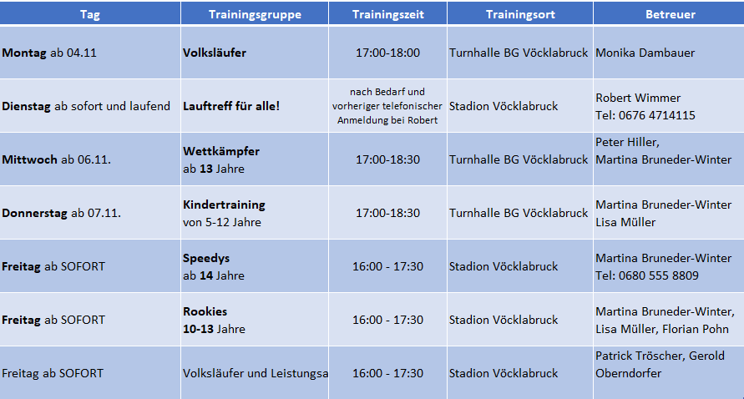
Trainingszeitentabelle Bsp. November

Slide 20
Kindertraining
Training 1x/Woche; ca. 60Kinder nehmen teil
2 Gruppen: 7-13 Jahre
für Talente ab 10 Jahre zweites Training/Woche
Kidscup 2024:
Für Kinder Jg. 2011 und jünger
8x in der Wertung bei Bewerben
Viele waren schon bei LM dabei

Slide 21
Ehrungen KIDS-Cup

Slide 22
Sophie Gabriel
Ella Roither
Lea Wenger

Slide 23
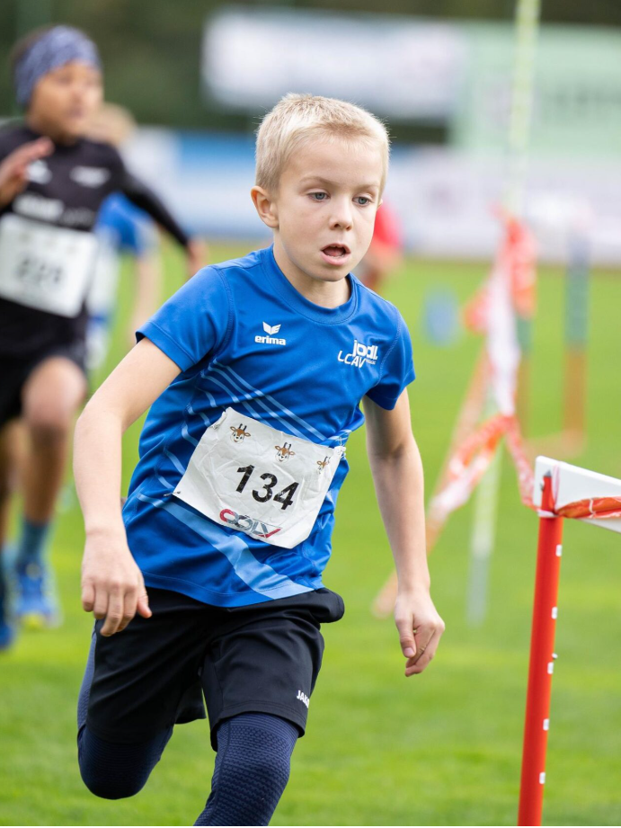
Julia Jahnel
Felix Jahnel

Slide 24
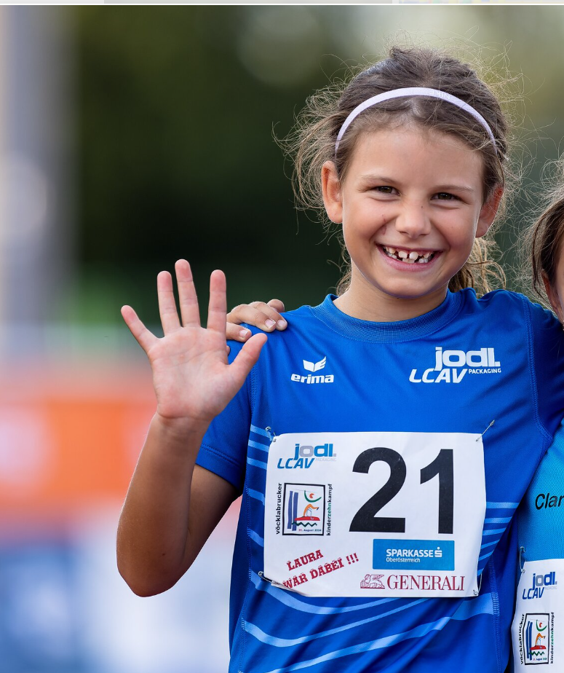
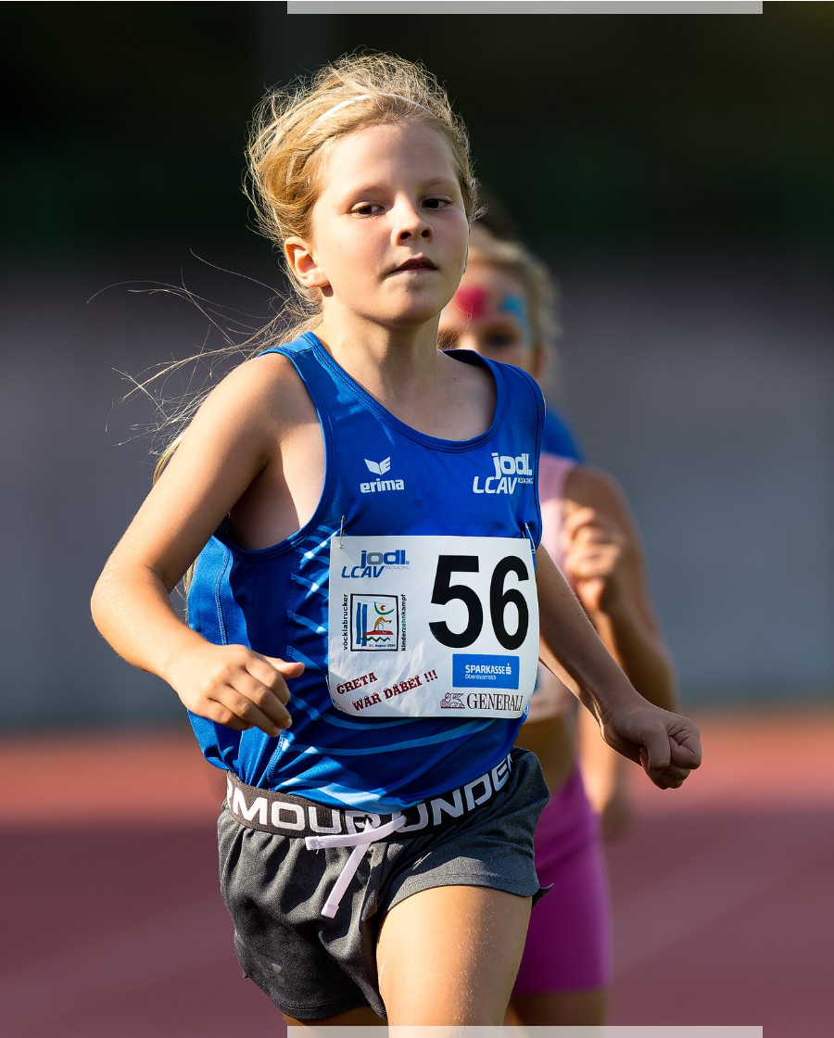
Greta Forstinger
Laura Hinterkörner

Slide 25
Sportliche Ehrungen

Slide 26
Stufe 4
Hannah Kirchweger: 1.Platz ÖM U18 Team 5km
Wilma Humer: 1.Platz ÖM U18 Team 5km
Elena Schindlauer: 1.Platz ÖM U18 Team 5km
Lauren Lukas: 1.Platz ÖM U16 3x800m
Anna Seyringer: 3. Platz ÖM U18 3x800m
Hannah Bruneder: 3. Platz ÖM U18 3x800m
Marlene Asanger: 2.Platz LM U18 Team Cross
Eleena Jandrasits: 3. Platz LM U18 4x100m
Leni Schweitzer: 3. Platz LM U18 4x100m

Slide 27
Stufe 4
Linus Wagner: 5.Platz ÖM U16 1000m
Simon Kirchweger: 2.Platz LM U18 400m
Laurenz Köbrunner: 3.Platz LM U18 400m
Samuel Knoll: 2.Platz LM U16 Team Cross
Niklas Knoll: 2.Platz LM U18 Team Berglauf
Martin Lehner: 2.Platz LM U20 10km Straße
Tröscher Patrick: 1.Platz LM M35 Marathon
Fellner David:2.Platz LM U23 Halbmarathon
Rosner Christoph: 2.Platz LM Team Halbmarathon
Roither Florian: 1.Platz LM M40 10000m

Slide 28
Stufe 4
Max Scheichl: 1.Platz LM U14 Cross Team
Emil Roither: 1.Platz LM U14 Cross Team
Wenger Felix: 2.Platz LM U16 3x1000m
Valerie Aschenberger: 2.Platz LM U14 Cross Team
Lilly Schweitzer: 2.Platz LM U14 Cross Team
Marie Fischer: 2.Platz LM U14 Cross Team
Josephine Maringer: 3.Platz LM U16 4x100m

Slide 29
Stufe 3
Elias Lukas: 1.Platz ÖM U18 Berglauf
Amelie Muss: 2.Platz ÖM Team Berglauf
Katharina Steiner: 6.Platz ÖM Halbmarathon
Sabine Schnölzer: 2.Platz ÖM W35 Marathon
Sarah Oberndorfer: 2.Platz LM 800m Halle
Gehmayr Elena: 1.Platz LM Team Halbmarathon
Müller Lisa: 1.Platz LM Team 10km Straße
Sebastian Pichler: 1.Platz ÖM M40 Bergmarathon
Gerold Oberndorfer: 1.Platz ÖM M50 1500m Halle
Josef Dißlbacher: 1.Platz ÖM M55 1500m Halle
Hans Weber: 1.Platz ÖM M85 Berglauf

Slide 30
Stufe 1
Alois Fink: 1.Platz WM M75 Berglauf
Lisa Oberndorfer: 1.Platz ÖM 10000m

Slide 31
Trainer:innen

Slide 32
Trainer:innen
Astecker Angelika
Bruneder-Winter Martina
Dambauer Monika
Dullinger Hans
Feichtinger Sarah
Hiller Peter
Müller Lisa
Oberndorfer Gerold
Pohn Florian
Pohn Stefanie
Ryzy Hans
Schindlauer Christian
Wagner Kaat

Slide 33
7. Bericht Veranstaltungen 2024, 2025
Walter Regl

Slide 34
VERANSTALTUNGEN 23, 24
Warum Veranstaltungen?
Geld
Sichtbar bleiben in der Region, für Mitglieder und Sponsoren
Stellung des Vereins beim Verband
Notes:
Bitte ändern mit Wings for life App Run. Danke

Slide 35
Veranstaltungen 2024
Programm reduziert auf Stadion-veranstaltungen, aus personellen Gründen. Aber: die allermeisten Sponsoren hielten uns die Treue
Vöcklabrucker 5000er mit Rahmenbewerben 258 Einzelnennungen, 12 Staffeln. Erster Einsatz der zukünftigen Zeitnehmung, ausgeliehen vom OÖLV
Kinderzehnkampf 65 TeilnehmerInnen Der Kinderzehnkampf soll eine regionale Veranstaltung bleiben, vor allem für unseren Nachwuchs und als Werbung für unseren Verein
LM 10.000m Wir sind kurzfristig eingesprungen als Veranstalter – auch das können wir

Slide 36
Veranstaltungen 2025 (1)
Neues und wieder zurückgekehrtes. Helfer noch gesucht!
03.05. – Attnanger Sparkassen Stadtlauf - Wir vergessen das „A“ nicht! - Konzept wie schon 2023
07.06. – Vöcklabrucker Sparkassen Meeting - natürlich mit LM 5000m und U16 Langstaffeln - Rahmenprogramm Sprint / Sprung / Wurf für Nachwuchsathleten - (hoffentlich) stark besetzter 800m Lauf

Slide 37
Veranstaltungen 2025 (2)
13.09. – Speedys Kids Cup - (Terminverschiebung wg fehlender Zeitnehmung) - Neu im Programm – Wettkampfangebot zu Hause für unseren jüngeren Nachwuchs
20.09. – Kinderzehnkampf - später als bisher, aus Termingründen (Kollision mit U16-Meisterschaften Ende August/Anfang September) - wir bleiben dabei: regionale Veranstaltung, zur Werbung für den Verein und als Wettkampfangebot für die Kleinsten

Slide 38
8. Volkslaufcup 2024, 2025
Christoph Rosner

Slide 39
Volkslaufcup 2024, 2025
Ziel & Philosophie:
Monatlich ein Wettkampf + gemeinsames Abschlussevent
Mehrheitsentscheidung über Laufdestination per Umfrage
Gemeinschaftlicher Lauftreff ohne Wertungssystem
Fokus auf Teilnahme und Miteinander
Unterstützung bei den vom LCAV organisierten Wettkämpfen
Laufberichte für Rückblicke und Motivation
Bereits absolvierte Läufe 2025: Schildorn, Bad Füssing und Traunuferlauf
Ansprechpartner: Patrick und Christoph

Slide 40
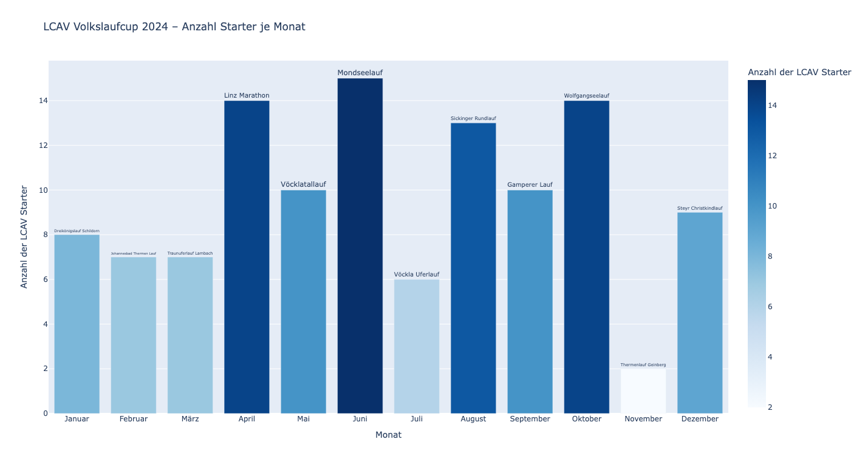
Volkslaufcup 2024, 2025
Rückblick Volkslaufcup 2024

Slide 41
9. Allfälliges
Notes:
ERIMA: neue Dressen ?

Slide 42
DANKE
für Eure Aufmerksamkeit!

